Slide 1
ICT ক্লাসে সবাইকে স্বাগতম

Slide 2
পরিচিতি
খাজানিজাম উদ্দিন সহকারি শিক্ষক ( (গণিত)
বাউরবাগ হাওর আলিম মাদ্রাসা , গোয়াইন ঘাট, সিলেট,
মোবাইলঃ ০১৭৭৩০২৯০৮২
ইমেইল ঃ khazanizamteacher@gmail.com
শ্রেণিঃ নবম/ দশম
বিষয়ঃ তথ্য ও যোগাযোগ প্রযুক্তি
অধ্যায়ঃ চতুর্থ
সময়ঃ ৫০ মিনিট
তারিখঃ ২৫/০৯ ২০

Slide 3
নিচের চিত্রগুলোর দিকে লক্ষকরি
তারা কি করছেন

Slide 4
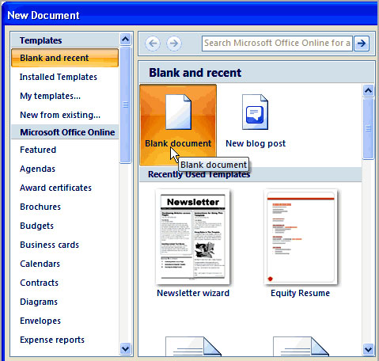
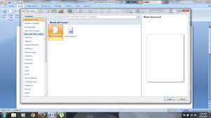
নিচের চিত্রগুলোর দিকে লক্ষ কর
এই চিত্রগুলো দিয়ে কি করা হয়

Slide 5
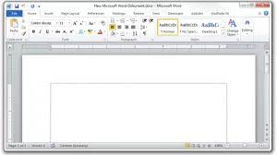
আজকের পাঠ
আমার লেখালেখি ও হিসাব

Slide 6
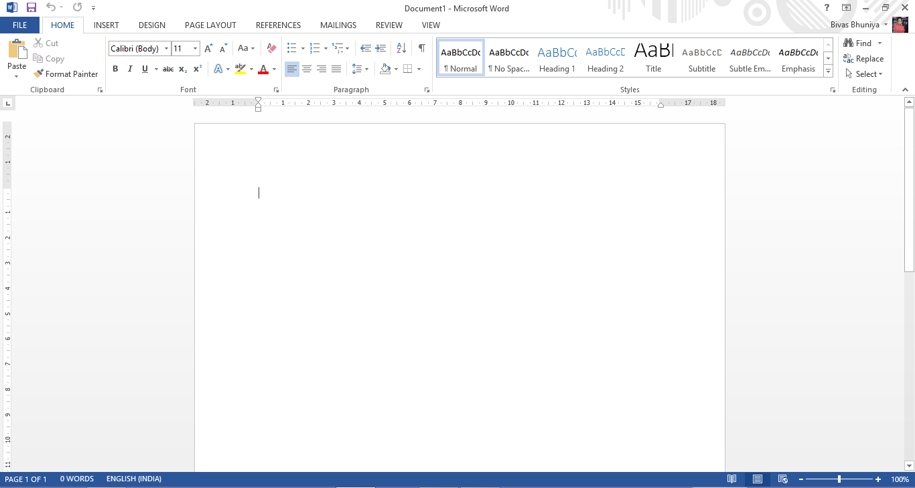
এই পাঠ শেষে শিক্ষার্থীরা
মাইক্রোসফট ওয়ার্ড এর অফিস বাটন গুলোর কাজ বর্ণনা করতে পারবে ;
মাইক্রোসফট ওয়ার্ড এ টেবিল বা সারণী ও ছবি যোগ করতে পারবে;
মাইক্রোসফট ওয়ার্ড এ মার্জিন ঠিক করা, প্যারাগ্রাফের লাইন ব্যবধান নির্ধারণ করা ও পৃষ্ঠা নাম্বার দিতে পারবে ।

Slide 7
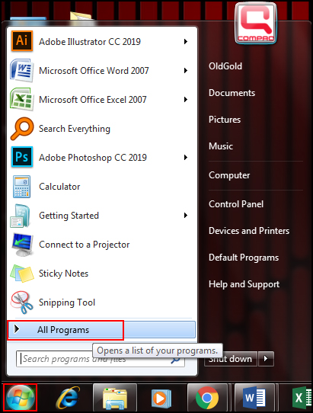
পাঠ উপস্থাপন ১
নতুন একটি ডকুমেন্ট চলে আসবে

Slide 8
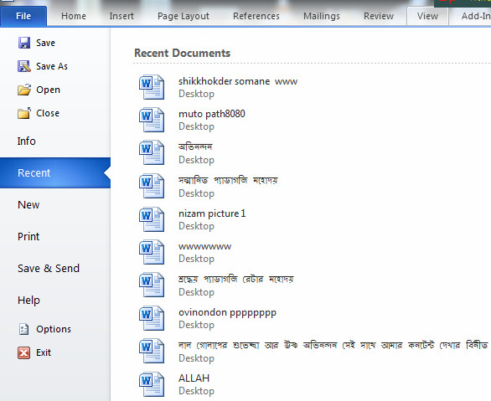
পাঠ উপস্থাপন ২
ফাইল ক্লিক
সেভ এস ক্লিক
ফাইলের নাম দিব

Slide 9
একক কাজ
মাইক্রোসফট ওয়ার্ড এর একটি ব্লাঙ্ক ডকুমেন্ট ওপেন কর এবং ডকুমেন্টটির ফাইলের শুভ দিয়ে ডেক্সটপে সেভ কর ।

Slide 10
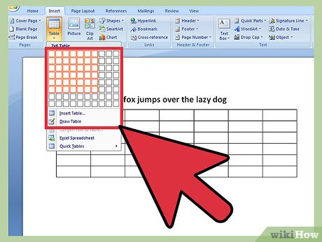
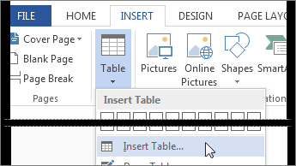
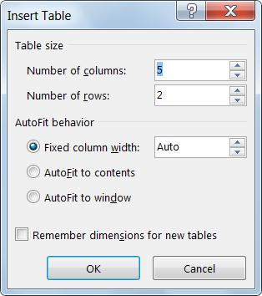
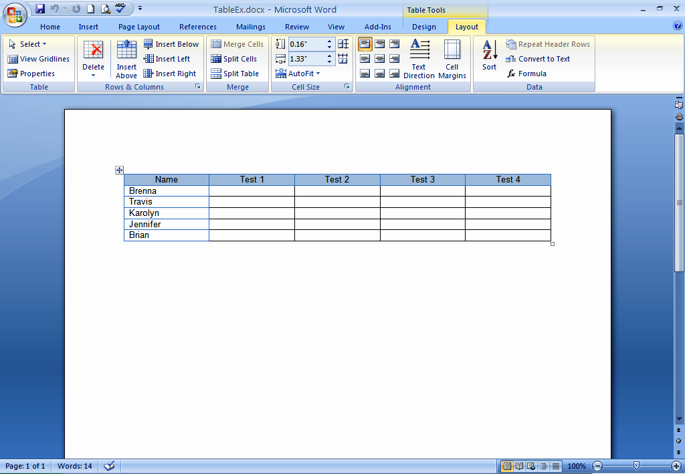
পাঠ উপস্থাপন ৩
Table এ ক্লিক
প্রথমে insert এ ক্লিক
ডকুমেন্টে প্রয়োজনীয় টেবিল চলে আসবে
প্রয়োজনীয় কলাম রো লিখিয়ে দিয়ে Ok এ ক্লিক

Slide 11
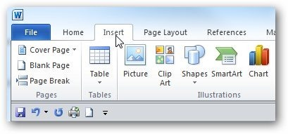
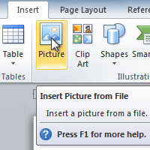
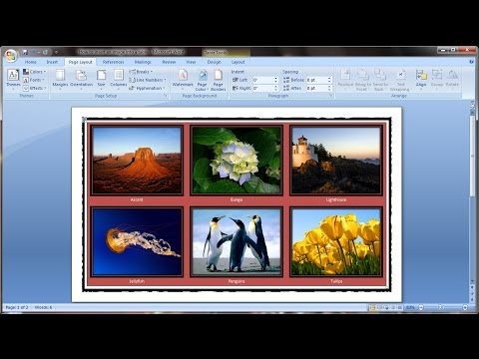
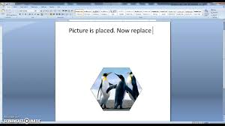
পাঠ উপস্থাপন
Insert ক্লিক
Piture ক্লিক
Picture slect
ডকুমেন্টে Picture চলে আসবে

Slide 12
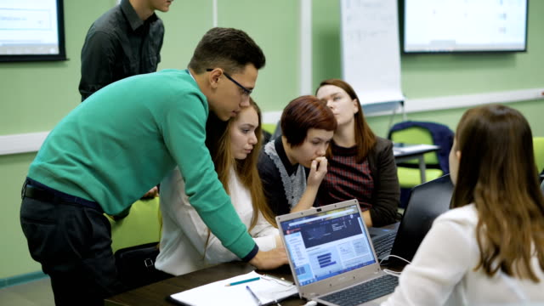
দলীয় কাজ
১০ জন করে দলে ভাগ হয়ে শিক্ষকের সহায়তায় একটি ডকুমেন্টে টেবিল বা সারণী ও ছবি যোগ কর ।

Slide 13
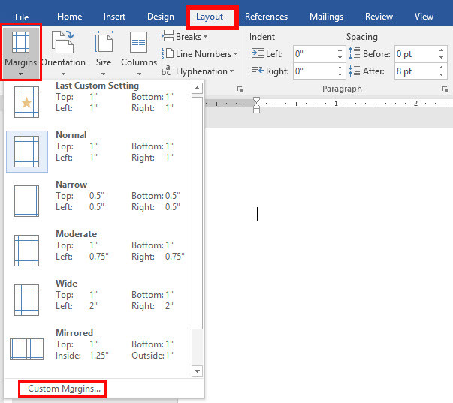
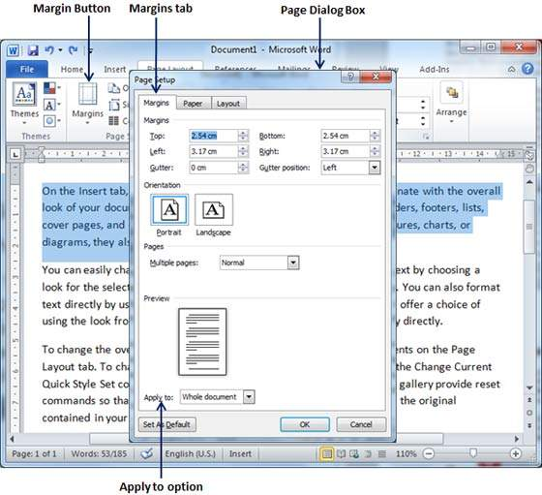
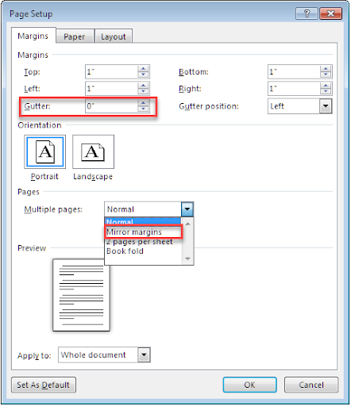
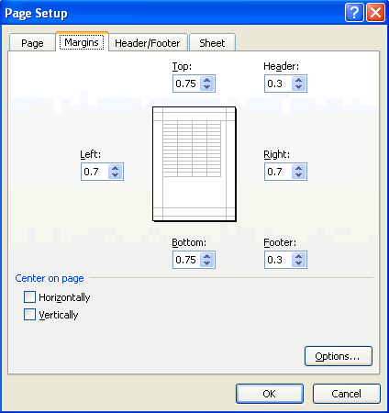
পাঠ উপস্থাপন
page Layout ক্লিক
page margins ক্লিক করে custom margins ক্লিক
Ok ক্লিক
page setup option পুরন করে Ok ক্লিক

Slide 14
মূল্যায়ন
তোমাদের পাঠ্যবই থেকে একটি প্যারাগ্রাফ ওয়ার্ড প্রসেসরে লিখে ডকুমেন্টটি একটি নাম দিয়ে সেভ কর।
একটি ব্লাঙ্ক ডকুমেন্ট ওপেন কর এবং ঐ ডকুমেন্টে একটি ছবি যোগ কর ।
একটি ডকুমেন্ট প্রস্তুত করে মার্জিন নির্ধারণ কর।

Slide 15
বাড়ির কাজ
মাইক্রোসফট ওয়ার্ড ডকুমেন্টে ছবি যোগ কর ।
মাইক্রোসফট ওয়ার্ড ডকুমেন্টে টেবিল যোগ কর ।

Slide 16
সবাইকে ধন্যবাদ

